Slide 1
Окружающий мир.
Тема: «Воздухи его охрана»
Иванова Светлана Анатольевна
учитель начальных классов
МОУ Лицея №19
г. Королёва Московской области

Slide 2
Цель: ознакомить учащихся с составом и свойством воздуха.
Задачи: воспитывать любовь и бережное отношение к природе, развивать наблюдательность и познавательный интерес.

Slide 3
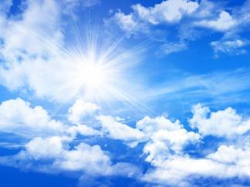
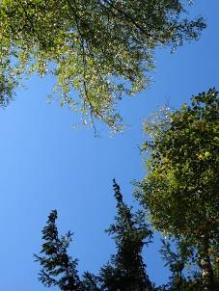
Он – прозрачный невидимка,
Легкий и бесцветный газ.
Невесомою косынкой
Он окутывает нас.
Он в лесу – густой, душистый,
Пахнет свежестью смолистой,
Пахнет дубом и сосной.
Летом он бывает тёплым,
Веет холодом зимой,
Когда иней красит стекла
И лежит на них каймой,
Мы о нём не говорим.
Просто мы его вдыхаем –
Он ведь нам необходим!

Slide 4

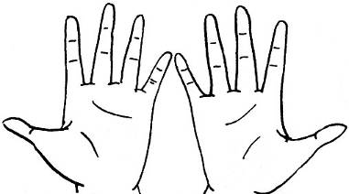
Опыт 1.
Помашите ладошками около лица.
Мы ощущаем легкий ветерок – это
движение воздуха.

Slide 5
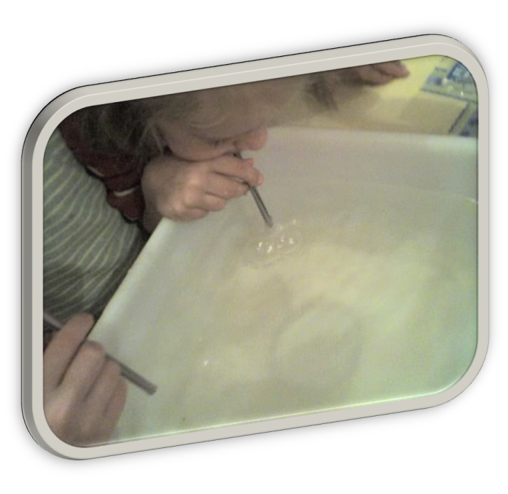
Опыт 3.
Можно ли воздух увидеть?
Что произойдет, если опустить соломинку в воду и подуть?
Появляются пузырьки.

Slide 6

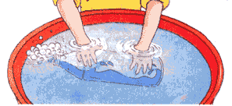
Опыт 3.
Возьмём пустую прозрачную
пластиковую бутылку и опустим её в
воду. Мы увидим, что из горлышка
выходят пузырьки.
Это вода вытесняет воздух из бутылки.
Большинство
предметов, которые
выглядят пустыми,
на самом деле
заполнены воздухом.

Slide 7
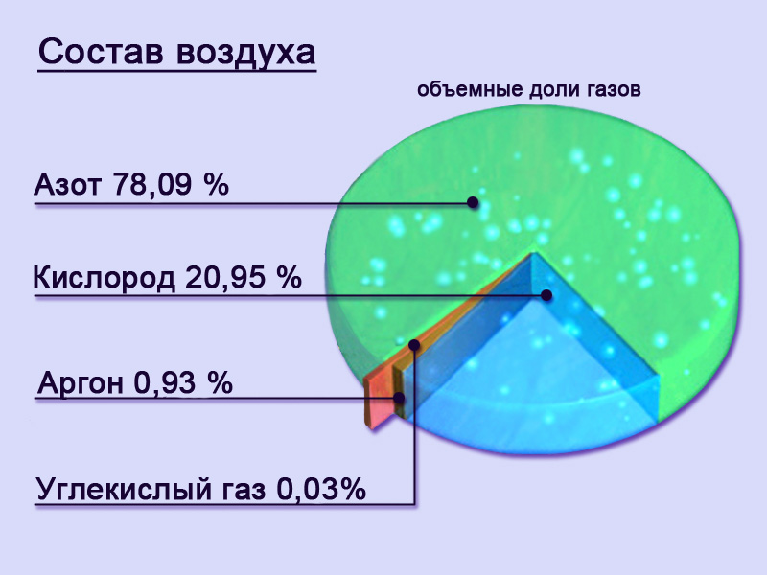
Воздух – смесь газов
«Газ» в переводе с греческого означает хаос.

Slide 8
Постоянные компоненты воздуха
Азот
Инертные газы
Кислород
Пары воды
Углекислый газ
Примеси

Slide 9
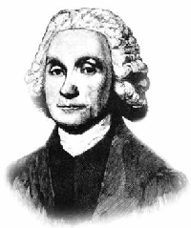
Воздух – смесь газов
А история простая
Джозеф Пристли как-то раз
Окись ртути нагревая
Обнаружил странный газ
Газ без цвета, без названья
Ярче в нем горит свеча
Новый газ из колбы вышел
Никому он не знаком
Этим газом дышат мыши
Под стеклянным колпаком
Человек им тоже дышит?

Slide 10
Опыт Джозефа Пристли
С целью проверки своего предположения он посадил под стеклянный колпак мышь – довольно быстро животное погибло, тогда он под такой же колпак посадил другую мышь, но уже вместе с веткой мяты – мышь прекрасно могла жить в сосуде вместе с веткой мяты).
– О каком газе идет речь?
– Почему воздух полей и лесов чище городского?
– Для чего человеку и другим животным нужен кислород?

Slide 11
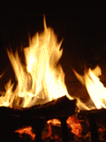
КИСЛОРОД
Великий французский химик Антуан Лавуазье нашел газ, поддерживающий дыхание и горение в воздухе. Он дал ему латинскоеназвание Oxygenium, то есть «порождаемый кислотами».
В свободном виде это газ без запаха, цвета и вкуса. В воздухе содержится 21% кислорода.
Газ кислород поддерживает горение.

Slide 12
УГЛЕКИСЛЫЙ ГАЗ
консервант и обозначается на упаковке под кодом Е290
для огнетушителей
для производства газированной воды и лимонада.
растения поглощают углекислый газ в процессе фотосинтеза, а без освещения они тоже его выделяют.
не токсичен, но не поддерживает дыхание

Slide 13
СВОЙСТВА ВОЗДУХА
Не имеет цвета.
Прозрачный.
Не имеет запаха.
Не имеет вкуса.
Сжимаем и упруг.
Расширяется при нагревании.
Сжимается при охлаждении.
Тёплый воздух легче холодного.
Сохраняет тепло.
Легче воды.

Slide 14
Использование свойств воздуха
Сжатый воздух используют в пневматических машинах. Это, например, отбойные и заклепочные молотки, которые можно внедрять в грунт или в уголь и откалывать его на куски. Существуют пескоструйные аппараты, которые дают сильную струю воздуха, смешанную с песком. Эти аппараты применят для очистки стен.

Slide 15
Использование свойств воздуха
Сейчас нередко можно видеть работу специальных аппаратов, применяемых для окраски стен, где краску распыляет сжатый воздух. Сжатым воздухом открывают и закрывают двери вагонов поездов метро, троллейбусов и автобусов. Стоп-краны, имеющиеся в каждом вагоне, приводятся в действие сжатым воздухом.

Slide 16
Использование свойств воздуха
В некоторых автомобилях в тормозных устройствах и в звуковых сигналах используется сжатый воздух. Используется он и в двигателях внутреннего сгорания. Человек придумал ружье для подводной охоты с применением сжатого воздуха. В целом ряде химических и металлургических процессов применяется сжатый воздух.

Slide 17
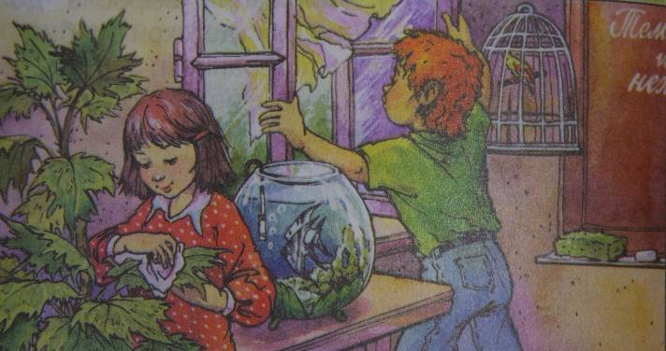
Подумай!
Используя рисунок, расскажи о значении воздуха для растений, животных, человека.

Slide 18
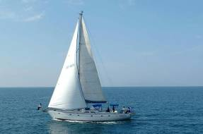
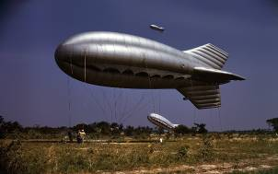
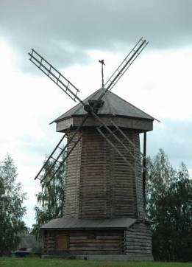
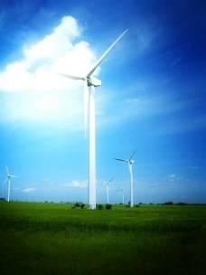
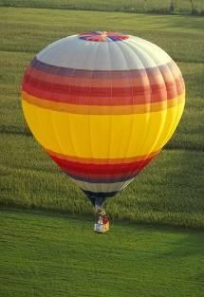
Использование воздуха человеком.

Slide 19
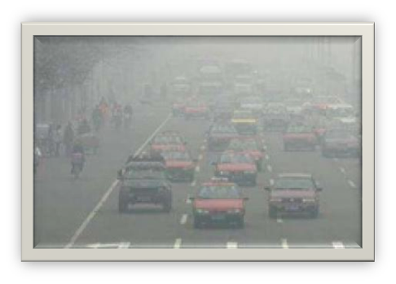
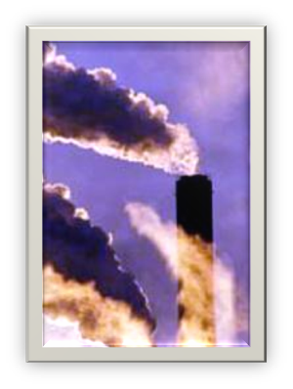
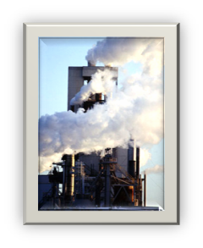
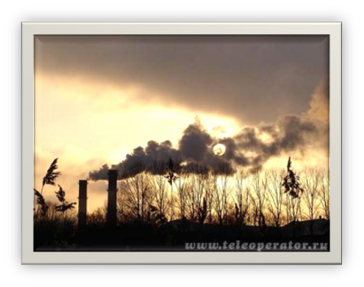
Загрязнение воздуха

Slide 20
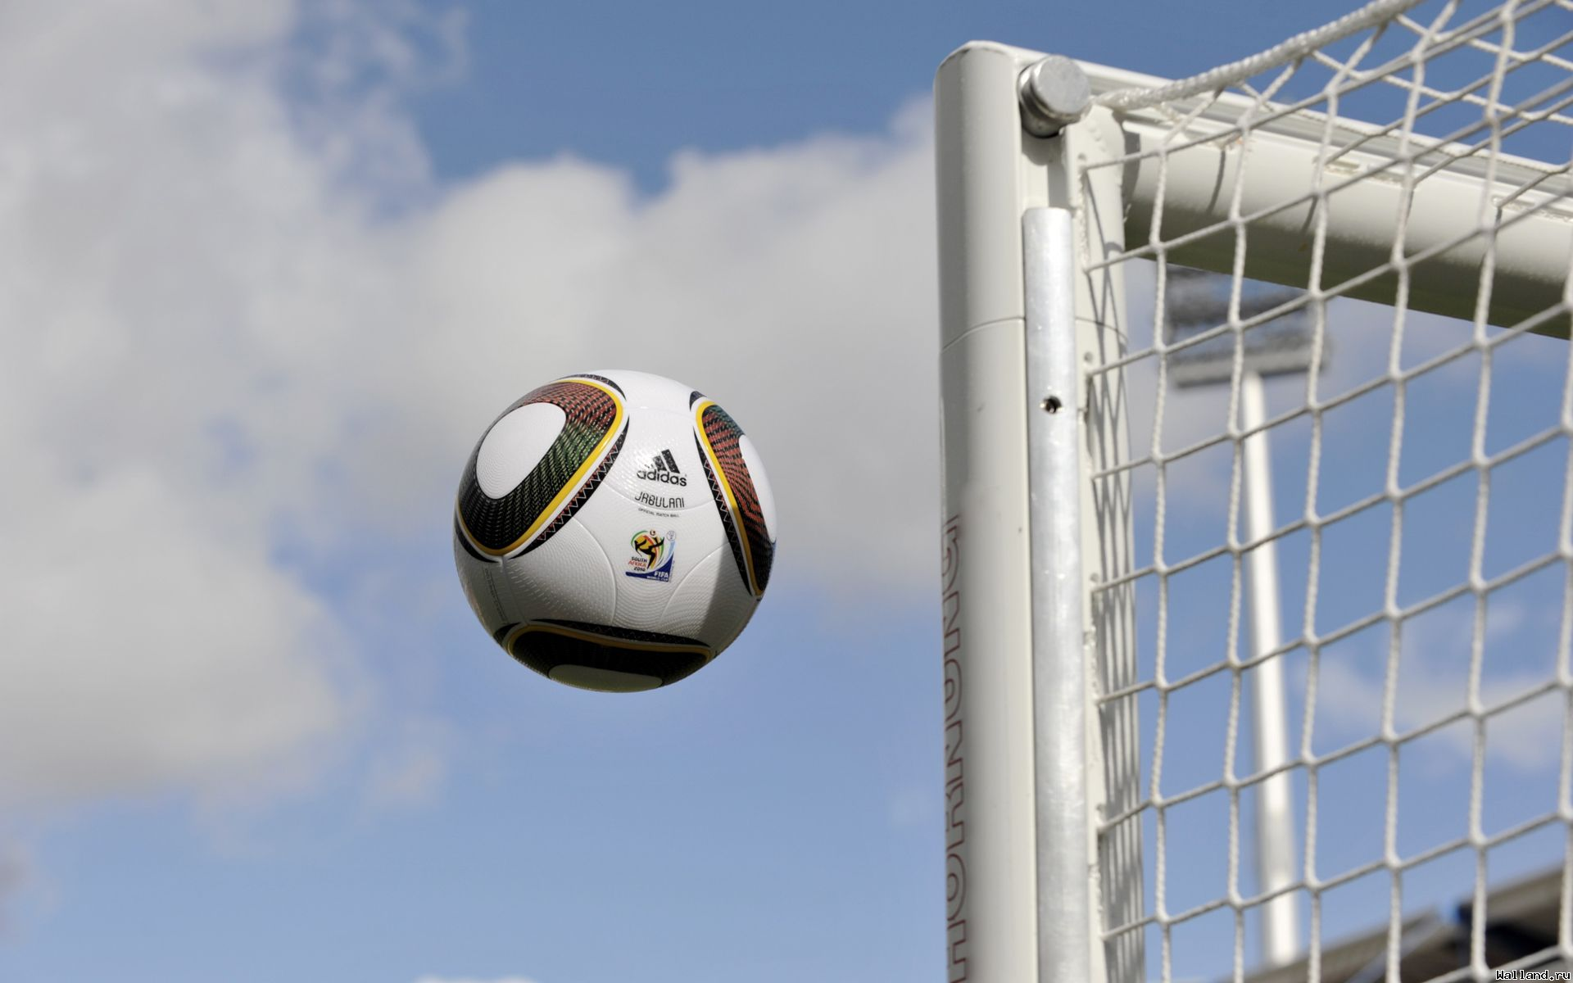
Интересный вопрос:
Какой мяч весит больше - сдутый или накачанный?

Slide 21
Используемые ресурсы:
Окружающий мир. Ир вокруг нас. Учеб. Для 3 кл. нач. шк. 1 часть/ А.А. Плешаков. – М.: Просвещение, 2008;
http://www.teleoperator.ru.

